Slide 1

2
4
4
مراجعة
الدرس 4
الدرس 3
الدرس 2
الدرس 1

Slide 2






أيقونات توجيهية
توجيهات الأستاذ
تعيين تلميذ للإجابة
الإسناد في الممارسة الموجهة
عرض فيديو
المرور إلى الشريحة الموالية بعد انتهاء الفيديو
عمل ثنائي

Slide 3

(ة)خاص بالأستاذ
برمجة الأسبوع الرابع
الدرس 2
الدرس 1
المجسمات (2)
المجسمات (1)
الدرس 4
الدرس 3
حل المسائل (الجداء)
المجسمات (3)
مراجعة
مراجعة وتثبيت دروس الأسبوع

Slide 4
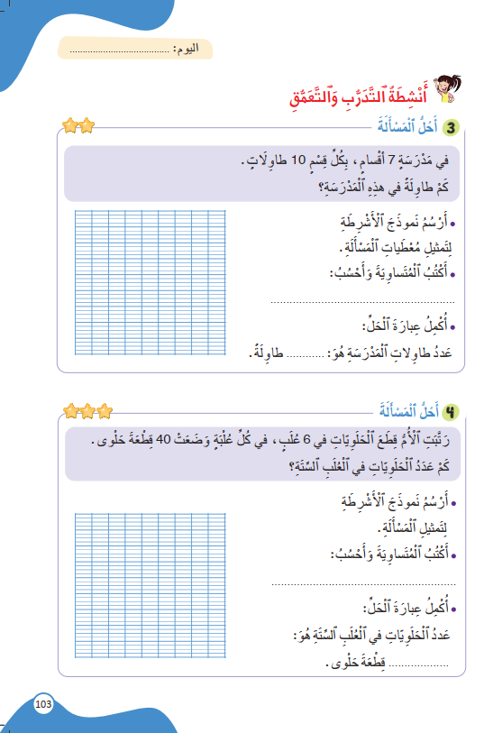
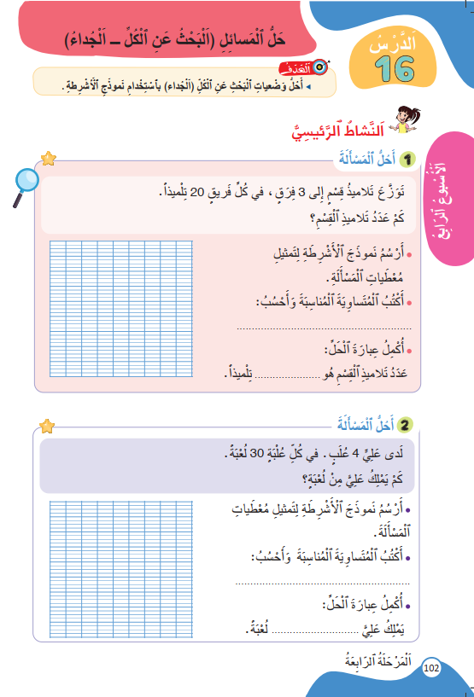
درس اليوم
(ة)خاص بالأستاذ
حل المسائل (الجداء)

Slide 5


(ة)خاص بالأستاذ
مراحل الدرس
1
افتتاح الدرس
1
7
1
ممارسة موجهة
2
25
1
ممارسة مستقلة
3
20
1
اختتام الدرس
4
3

Slide 6
(ة)خاص بالأستاذ
عند نهاية الدرس
على الأقل 80% من المتعلمين سيكونون قادرين على:
حل مسائل وضعيات البحث عن الكل (الجداء) باستخدام نموذج الأشرطة.

Slide 7

(ة)خاص بالأستاذ
افتتاح الدرس
1
تصحيح الواجب المنزلي
الحساب الذهني
1

Slide 8



مرحباً، سنتابع درسا جديدا مع مجد وندى.

Slide 9
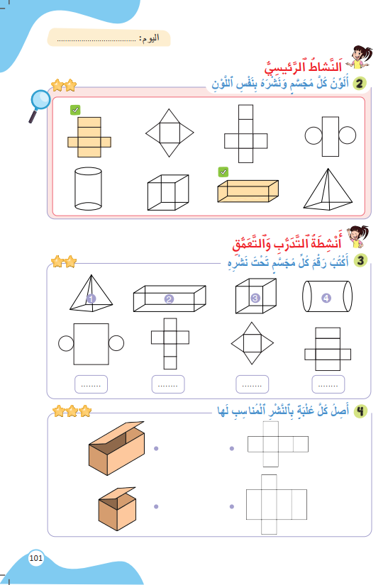
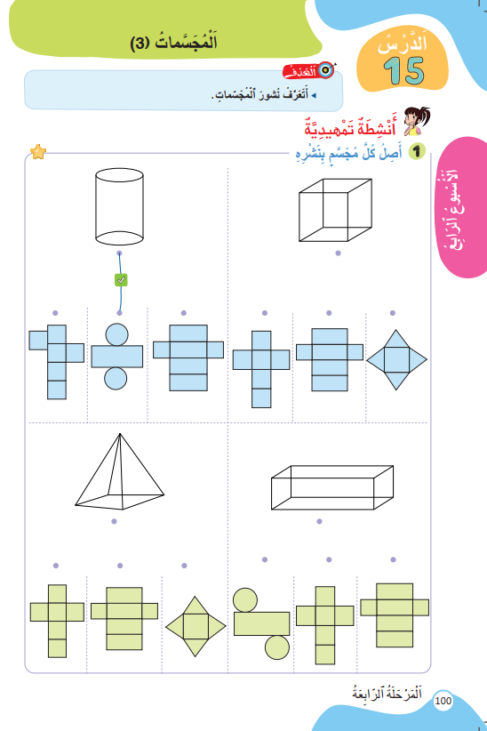
خذوا الكراسة ص 101 ، سنصحح تمارين الواجب المنزلي.

Slide 10
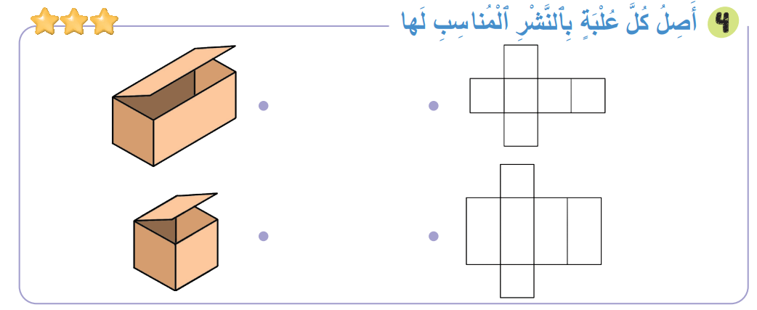
1
صححوا التمرين رقم 4. لديكم دقيقة

Slide 11
(ة)خاص بالأستاذ
افتتاح الدرس
1
تصحيح الواجب المنزلي
الحساب الذهني
1

Slide 12
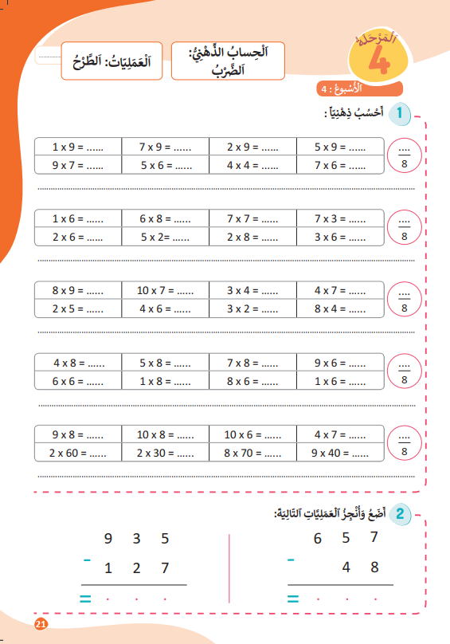
خذوا كراسات الحساب الذهني الصفحة 21

Slide 13
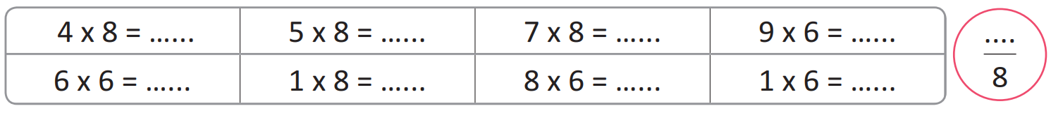
لديكم دقيقة لإنجاز هذه العمليات.

Slide 14
صححوا واكتبوا عدد الإجابات الصحيحة. لديكم دقيقة واحدة.
32
40
56
54
36
8
48
6

Slide 15
(ة)خاص بالأستاذ
ممارسة موجهة
3
النشاط 1
النشاط 2

Slide 16
خذوا كراساتكم، سننجز النشاط 1.

Slide 17
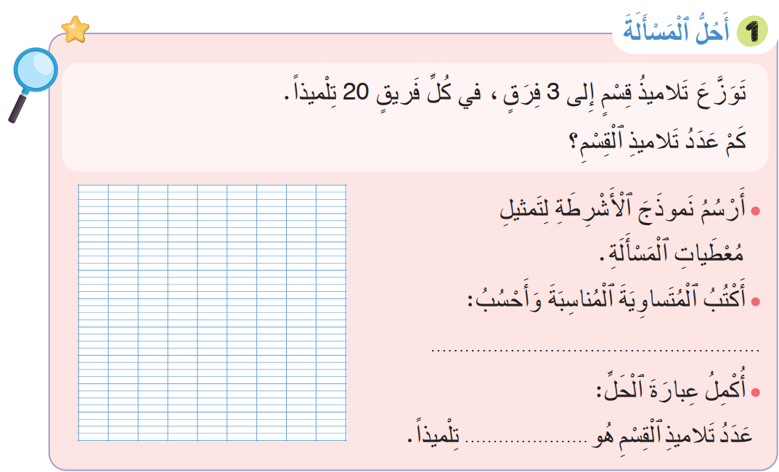
انتبهوا، سأقرأ المسألة ويقرأها بعدي اثنان منكم.

Slide 18
ارسموا نموذج الأشرطة لتمثيل المسألة.

Slide 19
صححوا.
?
20
20
20

Slide 20
اكتبوا المتساوية المناسبة.
?
20
20
20

Slide 21
صححوا.
?
20
20
20
3 x 20 = 60

Slide 22
أكملوا عبارة الحل.
?
20
20
20
3 x 20 = 60

Slide 23
صححوا.
?
20
20
20
3 x 20 = 60
60

Slide 24

عرض فيديو نمذجة حل مسائل (البحث عن الكل (الجداء) إذا كانت نسبة التحكم تقل عن .80%

Slide 25
(ة)خاص بالأستاذ
ممارسة موجهة
3
النشاط 1
النشاط 2

Slide 26
خذوا النشاط 2.

Slide 27
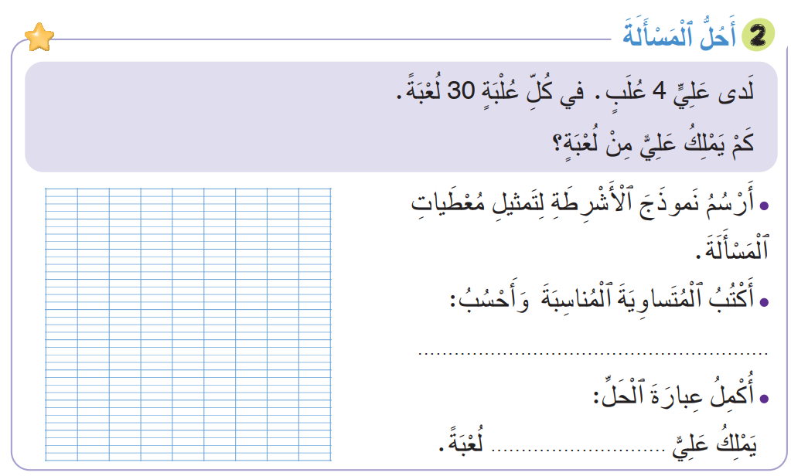
انتبهوا، سأقرأ المسألة ويقرأها بعدي اثنان منكم.

Slide 28
ارسموا نموذج الأشرطة لتمثيل المسألة.

Slide 29
صححوا.
?
30
30
30
30

Slide 30
اكتبوا المتساوية المناسبة.
?
30
30
30
30

Slide 31
صححوا.
?
30
30
30
30
4 x 30 = 120

Slide 32
أكملوا عبارة الحل.
?
30
30
30
30
4 x 30 = 120

Slide 33
صححوا.
?
30
30
30
30
4 x 30 = 120
120

Slide 34
(ة)خاص بالأستاذ
ممارسة مستقلة
4
أنجز بمفردي

Slide 35
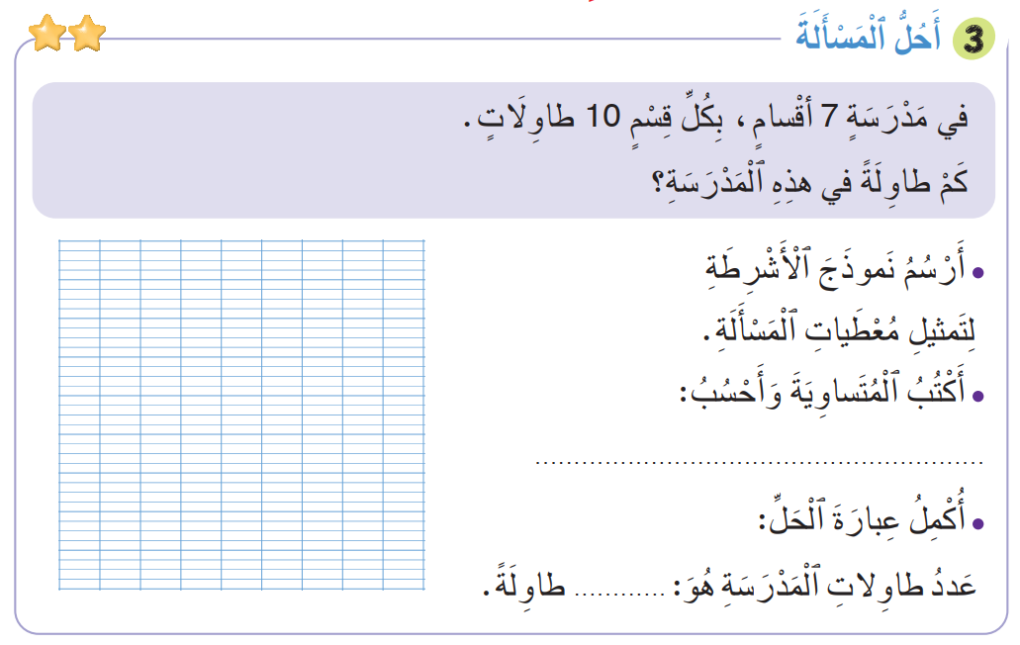
خذوا النشاط رقم 3.
سأقرأ المسألة ويقرأها بعدي اثنان منكم.

Slide 36

أنجزوا النشاط. لديكم 10 دقائق.
10

Slide 37
صححوا. لديكم دقيقتان
2
?
10 | 10 | 10 | 10 | 10 | 10 | 10
7 x 10 = 70
70

Slide 38
(ة)خاص بالأستاذ
اختتام الدرس
5

Slide 39
انتبهوا جيدا! أكملوا في المنزل الأنشطة التي لم نقم بإنجازها في الصفحتين 102 و 103

Slide 40
إلى اللقاء. في الحصة القادمة، سنقوم بتصحيح الأنشطة المنجزة في المنزل.

Slide 41

(ة)خاص بالأستاذ
بناء على إنجازات المتعلمين خلال الممارسة المستقلة
ما تقديرك لنسبة التحكم في هدف الدرس؟
تسجل النسبة على صفحة اليوم من مذكرة الأستاذ.

